Slide 1



北京交通大学 微机系统与接口技术
第2章 80x86计算机组织
主讲：许万茹

Slide 2
本章教学内容
80X86 CPU的基本组成和寄存器作用
标志寄存器各位的含义
实模式下存储器的分段、20位物理地址的形成
段地址寄存器和偏移地址寄存器之间的隐含规则

Slide 3
主要内容
2.1 计算机系统
2.2 80x86微处理器
2.3 存储器地址

Slide 4
2.1 计算机系统
以16位的8086为教学对象
⑤
系统总线（BUS）
微
处
理
器
总
线
控
制
逻
辑
地址总线（AB）
数据总线（DB）
控制总线（CB）
①
存储器
I/O接口
外部设备
②
③
④

Slide 5
  微处理器是整个微型计算机的核心部件和总控制单元，决定了微机的基本性能；微处理器就是把运算器、寄存器组和控制器集成在一个超大规模集成电路芯片上的功能部件，是具有计算机系统运算和控制功能的中央处理单元（Central Processing Unit，CPU）。
  存储器是微机存放和记忆程序、数据的重要部件。通常把位于主机内部用于暂时存放程序和数据的存储器称为内存，也称为主存，由只读存储器（ROM）和随机存储器（RAM）两部分组成，属于主板（焊有所有微机芯片的印刷电路板，即PCB）内的存储器，而主板外或主机外部的用于存放大量信息的存储器则称为外存。

Slide 6
  输入/输出接口电路是设置在外部设备（简称外设）与系统总线之间的专门电路，又称I/O接口，用于协调CPU与外设之间的信息和数据的交换。
  外部设备，即I/O设备，可以分成两个部分，一部分是指直接为计算机本身的顺利运行而服务的，必须与外界及时进行信息与数据交换的输入和输出设备，如键盘、鼠标器、扫描仪、图形或文字识别仪、条码读入器、模/数和数/模转换器等；另一部分是暂时不会影响计算机运行的外设，如打印机、外部存储器（如U盘、光盘等）、开环控制对象（如步进电机）、大屏幕LED显示器、VGA显示器等。

Slide 7
  系统总线包括数据总线、地址总线和控制总线，简称三总线。系统总线把CPU、存储器和输入/输出接口电路有机地连接起来，用来传送微机内部各部件间的信息；整个系统总线的工作由系统总线控制模块统一安排和指挥。
    数据总线传送各类数据，其中包括指令代码、运算数据、中间数据和结果数据；
    地址总线上的信息主要是针对存储器具体存储单元或具体外设对象的地址信息，这些地址信息指出了数据的来源或传送的目的地；
    控制总线传送CPU对存储器或I/O设备的控制命令和I/O设备对CPU的请求服务的信号。

Slide 8
主要内容
2.1 计算机系统
2.2 8086微处理器
2.3 存储器地址

Slide 9
8086 的基本性能指标
  16位微处理器
  16根数据线、20根地址线，可寻址的地址空间达1MB (2²⁰Byte＝1MB)
  可以和浮点运算器、I/O处理器或其他处理器组成多处理器系统，从而提高系统的数据吞吐能力和数据处理能力。

Slide 10
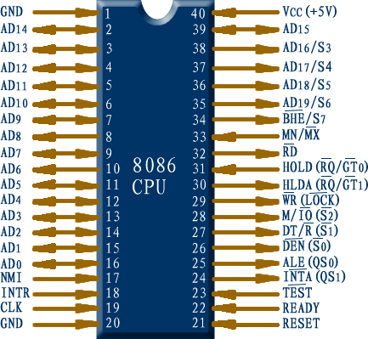
8086 CPU外部特性
8086 CPU两种工作模式
最小模式：系统中只有8086一个处理器，所有的控制信号都是由8086CPU产生(MN/MX=1)。
最大模式：系统中可包含一个以上的处理器，比如包含协处理器8087。在系统规模比较大的情况下，系统控制信号不是由8086直接产生，而是通过与8086配套的总线控制器等形成(MN/MX=0)。
8086管脚定义
包括数据总线，地址总线和控制总线的定义，以及电源、时钟等引脚的定义

Slide 11
8086 CPU外部特性
8086 CPU管脚定义
MN/MX＃：最大最小模式控制信号。
AD15～AD0：地址/数据复用信号
A19/S6～A16/S3：地址/状态信号选择。
BHE/S7：允许总线高8位数据传送/状态信号选择
RD# ：读信号，有效表示当前CPU正在读存储器或IO端口。
WR# ：写信号，有效表示当前CPU正在写存储器或IO端口。
M/IO#：区分存储器或IO端口访问信号。
READY：准备就绪信号。CPU访问的存储器或I／O端口是否准备好传送数据

Slide 12
8086 CPU外部特性
8086 CPU管脚定义
INTR：外部输入的中断请求信号。
INTA#：中断响应信号。
NMI:不可屏蔽中断请求信号。
ALE：地址锁存使能信号，用来作为地址锁存器的控制信号
LOCK# ：封锁信号。三态输出，低电平有效。LOCK有效时表示CPU不允许其它总线主控者占用总线。
HOLD：总线请求信号。由外部输入，高电平有效，表示向CPU请求使用总线
HLDA：共享总线的处理总线请求响应信号。向外部输出，高电平有效

Slide 13
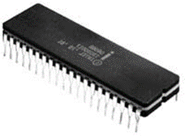
8086 的功能结构
算术逻辑单元
指令执行部件(EU)
寄存器（通用和标志）
EU控制系统
指令队列
总线接口部件(BIU)
指令指针和段寄存器
地址加法器

Slide 14
8086CPU结构示意图
地址总线
地址加法器
∑
20位
通用寄存器包括8个16位寄存器分别为AX、BX、CX、DX、SP、BP、SI和DI；
标志寄存器为FLAGS，是一个16位的寄存器。
AX
AH AL
总线接口部件
功能：预取指令和数据，总线操作，信息传递。
组成：指令队列、指令指针寄存器、地址加法器
通用寄存器
数据总线
BX
BH BL
CX
CH CL
16位
DX
CS
DH DL
指令执行部件
功能：控制和执行指令
组成：算术逻辑运算部件ALU、EU单元控制系统、寄存器
DS
SP
SS
输入/输出控制电路
BP
ES
SI
IP
外部总线
DI
内部暂存器
16位
执行部分控制电路
ALU
1 2 3 4 5 6
8位
指令队列缓冲器
标志寄存器
指令执行部件(EU)
总线接口部件(BIU)

Slide 15
总线接口部件
  负责管理与系统总线的接口，负责对存储器和外设访问
  包括指令队列、指令指针、段寄存器、地址加法器和总线控制逻辑
指令执行部件
  包括ALU、通用寄存器、标志寄存器和控制电路
  负责指令译码、数据运算和指令执行
指令执行的两个主要阶段：取指和执行
  取指：从主存取出指令代码进入指令队列
  执行：译码指令、并发出有关控制信号实现指令功能

Slide 16
指令预取（Prefetch）
8086处理器的指令读取，实际上是指令预取
  8086处理器维护着长度为6个字节的指令队列
  EU单元译码、执行指令，同时BIU单元读取后续指令
  BIU和EU两个单元相互独立，可以并行操作
最简单的指令流水线技术
  节省许多取指时间，提高了工作效率

Slide 17
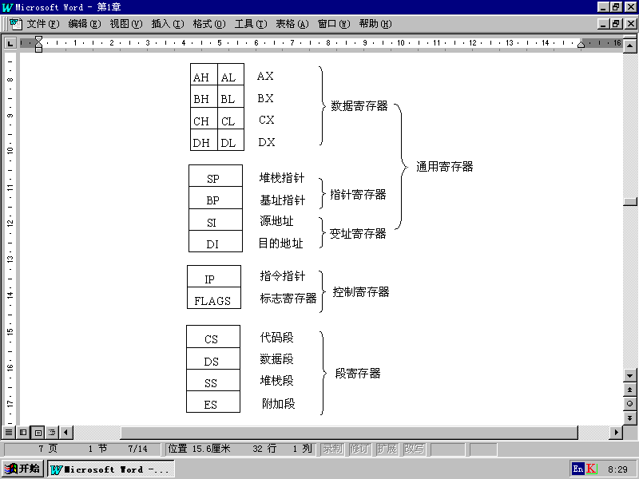
数据寄存器用来保存操作数或运算结果等
累加器。用于算术、逻辑运算以及与外设传送信息等。
常用的状态标志
功能:记录程序运行结果的状态
（1）进位标志CF
（2）零标志ZF
（3）符号标志SF
（4）溢出标志 OF
（5）奇偶标志 PF
（6）辅助进位标志AF
基址寄存器,常于存放存储器地址。
8086CPU寄存器分组
计数器, 作为循环或串操作等指令中的隐含计数器。
SP用于存放当前堆栈段中栈顶的偏移地址；BP用于存放堆栈段中某一存储单元的偏移地址。
数据寄存器,用来存放双字数据的高16位，或存放外设端口地址。
在字符串操作中，SI和DI都具有自动增量或减量的功能。
变址和指针寄存器用于存放某个存储单元的偏移地址
保存下一次将要取出指令的偏移地址，IP的内容由微处理器硬件自动设置，有一些指令可改变IP的值，如转移指令、子程序调用指令等。
包含9个标志位，保存一条指令执行后，CPU所处状态信息及运算结果的特征。
控制标志
功能:控制处理器执行指令的方式
（1）方向标志DF
（2）中断允许标志IF
（3）追踪标志TF
8086CPU的４个16位的段寄存器:CS，DS，SS，ES。
80386以后增添了FS和GS。
段寄存器用来确定该段在内存中的起始地址。

Slide 18
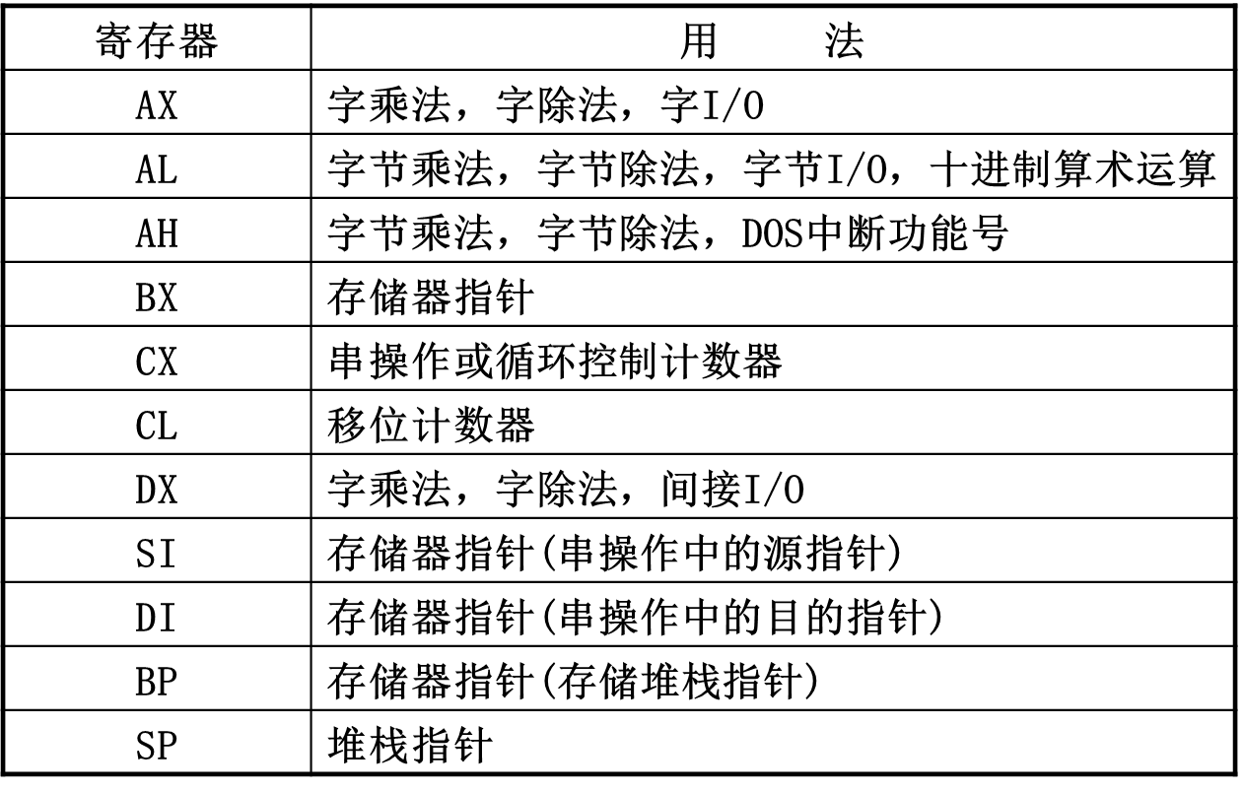
通用寄存器的专门用途

Slide 19
控制寄存器
1. 指令指针寄存器IP
  保存将要执行的指令在主存的地址
  不能由指令直接修改
  发生程序转移、中断、异常时由处理器自动改变
2. 标志寄存器

Slide 20
特别说明：堆栈的两种访问方式
  随机访问方式：
  用BP寄存器来指示随机访问地址！ 是内存！
  先进后出访问方式：
  用SP寄存器来表示栈顶！ 也是堆栈！

Slide 21
寄存器与存储器的比较：
寄 存 器 存 储 器
在CPU内部 在CPU外部
访问速度快 访问速度慢
容量小，成本高 容量大，成本低
用名字表示 用地址表示
没有地址 地址可用各种方式形成

Slide 22
标志寄存器 ( FLAGS/PSW ）
FLAGS是一个16位的寄存器，共9个标志，其中6个状态标志，3个控制标志
  状态标志反映EU执行算术逻辑运算后的结果特征
  控制标志用来控制CPU的工作方式或工作状态

Slide 23
标志寄存器的格式及各位的含义：
15 | 14 | 13 | 12 | 11 | 10 | 9 | 8 | 7 | 6 | 5 | 4 | 3 | 2 | 1 | 0
 |  |  |  | OF | DF | IF | TF | SF | ZF |  | AF |  | PF |  | CF
控制标志
方向标志
进位标志
状态标志
中断标志
奇偶标志
跟踪标志
半进位标志
零标志
符号标志
溢出标志

Slide 24
1. 状态标志——记录程序运行结果的状态信息
最基本的标志，有6个
用来记录指令执行结果的辅助信息
主要由加减运算和逻辑运算指令设置
处理器主要使用其中5个构成各种条件，分支指令判断这些条件实现程序分支
11
10
9
8
7
6
5
4
3
2
1
0
OF
DF
IF
TF
SF
ZF
0
AF
0
PF
1
CF

Slide 25
进位标志CF（Carry Flag）
当加减运算的最高有效位有进位（加法）或借位（减法）时，CF＝1，否则CF＝0
例1：00111010＋01111100
最高位无进位， CF＝0
例2：10101010＋01111100
最高位有进位，CF=1
＝10110110
＝[1]00100110
11
10
9
8
7
6
5
4
3
2
1
0
OF
DF
IF
TF
SF
ZF
0
AF
0
PF
1
CF

Slide 26
针对无符号整数，判断加减结果是否超出表达范围
  N个二进制位表达无符号整数的范围：
  0～2^{N}-1
  8位：0～255
  16位：0～65535
  32位：0～2³²－1
AF(Auxiliary carry Flag)辅助进位标志，当运算结果的低4位向高4位有进位或借位时，AF=1。 该标志与操作数长度无关。
11
10
9
8
7
6
5
4
3
2
1
0
OF
DF
IF
TF
SF
ZF
0
AF
0
PF
1
CF

Slide 27
溢出标志OF（Overflow Flag）
有符号数加减结果有溢出则OF＝1，否则OF＝0
例1：00111010＋01111100
超出表达范围，OF＝1
例2：10101010＋01111100
未超出表达范围，OF=0
＝10110110
＝[1]00100110
11
10
9
8
7
6
5
4
3
2
1
0
OF
DF
IF
TF
SF
ZF
0
AF
0
PF
1
CF

Slide 28
针对有符号整数，判断加减结果是否超出表达范围
  N个二进制位表达有符号整数的范围：
  -2^{N-1}～2^{N-1}-1
  8位：－128～＋127
  16位：－32768～＋32767
  32位：－2³¹～＋2³¹－1

Slide 29
进位和溢出的区别
CF反映无符号整数运算结果是否超出范围
  有进位，加上进位或借位后运算结果仍然正确
OF反映有符号整数运算结果是否超出范围
  有溢出，运算结果已经不正确
  处理器按照无符号整数求得结果
  设置进位标志CF
  设置溢出标志OF
程序员决定
  操作数是无符号数，关心进位
  操作数是有符号数，注意溢出

Slide 30
溢出标志的判断
处理器硬件判断规则
  最高位和次高位同时有进位或同时无进位，无溢出；
  最高位和次高位进位状态不同，有溢出
人工判断的简单规则
  只有当两个相同符号数相加（含两个不同符号数相减），而运算结果的符号与原数据符号相反时，产生溢出；其他情况下，不会产生溢出
正数
00111010
＋01111100
10110110
正数
负数

Slide 31
零标志ZF（Zero Flag）
运算结果为0则ZF＝1，否则ZF＝0
例1：00111010＋01111100
结果不是0，ZF＝0
例2：10000100＋01111100
结果是0，ZF=1
＝10110110
＝[1]00000000
11
10
9
8
7
6
5
4
3
2
1
0
OF
DF
IF
TF
SF
ZF
0
AF
0
PF
1
CF

Slide 32
符号标志SF（Sign Flag）
运算结果最高位为1则SF＝1，否则SF＝0
例1：00111010＋01111100
最高位为1，SF＝1
例2：10000100＋01111100
最高位为0，SF=0
＝10110110
＝[1]00000000
进位
11
10
9
8
7
6
5
4
3
2
1
0
OF
DF
IF
TF
SF
ZF
0
AF
0
PF
1
CF

Slide 33
奇偶标志PF（Parity Flag）
当运算结果最低字节中”1”的个数为零或偶数时，PF＝1；否则PF＝0
例1：00111010＋01111100
“1”的个数为5个，PF＝0
例2：10000100＋01111100
“1”的个数为0个，PF=1
＝10110110
＝[1]00000000
11
10
9
8
7
6
5
4
3
2
1
0
OF
DF
IF
TF
SF
ZF
0
AF
0
PF
1
CF

Slide 34
1 0 0 1 0 0 0 1
+ 0 1 1 1 0 1 0 0
1← 0 0 0 0 0 1 0 1
进位
例
二进制加法
10010001B + 01110100B
= 00000101B
CF=1，产生进位 AF=0，半字节无进位
SF=0，结果为正(最高位为0) ZF=0，结果不为0
PF=1，结果偶数个1
OF=0，将两个操作数作为有符号数，相加结果无溢出。
10010001B = -111D，01110100B = 116D
(-111D) + (+116D) = 5D
加法OF的判断：同符号数相加而和的符号与之相反则OF为1(产生溢出)，否则OF为0(不产生溢出)。

Slide 35
练习：下列十六进制数相加会如何影响标志位？
8000H
C000H
4008H
0808H
CF
PF
ZF
SF
OF
+
8000H
+
C000H
+
4008H
+
C000H
0000H
8000H
8010H
C808H
1
1
1
0
1
1
1
0
1
0
0
0
0
1
1
0
0
0
1
0

Slide 36
2. 控制标志——方向标志 DF(Direction Flag)
仅用于串操作指令，控制地址的变化方向
  设置DF＝0，每次串操作后的存储器地址就自动增加，即从低地址向高地址处理数据串
  设置DF＝1，每次串操作后的存储器地址就自动减少，即从高地址向低地址处理数据串
执行CLD指令设置DF＝0
执行STD指令设置DF＝1
11
10
9
8
7
6
5
4
3
2
1
0
OF
DF
IF
TF
SF
ZF
0
AF
0
PF
1
CF

Slide 37
中断允许标志IF（Interrupt-enable Flag）：主要针对外中断中可屏蔽中断的开放或禁止。当IF=‘1’时，CPU允许响应可屏蔽中断，中断当前程序，转去执行中断处理程序。IF＝‘0’时，则不允许响应可屏蔽中断。用STI指令使IF置‘1’，用CLI使IF=‘0’。
追踪标志TF（Trace Flag）：用于单步调试程序。当TF=‘1’时，在执行完一条指令后，产生单步中断。这在DEBUG调试程序状态下，可以使指令单步运行，可逐一检查各寄存器内容，标志状态、存储器的检查或修改等等。TF=‘1’时为调试程序时所用，当程序调试成功后让TF=‘0’，CPU正常工作不产生单步中断。
11
10
9
8
7
6
5
4
3
2
1
0
OF
DF
IF
TF
SF
ZF
0
AF
0
PF
1
CF

Slide 38
主要内容
2.1 计算机系统
2.2 8086微处理器
2.3 存储器地址

Slide 39
存储单元的地址和内容
存储单元的地址
  将存储单元编号，这个编号就是存储器地址
  用十六进制数来表示地址
  例如：存储单元地址1234H

Slide 40
存储单元的内容
  存储单元中存放的信息
  存储地址加括号”( )”(编程时用[])
例如：X表示某存储单元的地址，则X单元的内
容可以表示为
(X)
又如：X单元中存放着Y，而Y是另一个存储单
元的地址，则Y单元的内容表示为
(Y)=((X))

Slide 41
0000H
0001H
0002H
0003H
0004H
0005H
0006H
1234H
1235H
1236H
1237H
4号字节单元存放的信息为34H，表示：(0004H)=34H
34H
12H
4号字单元的内容为1234H，表示为： (0004H)=1234H
≈ ≈
1EH
2FH
字单元由两个字节单元组成，其地址采用它的低地址来表示。
字存入存储器: 低位字节存入低地址单元，高位字节存入高地址单元。

Slide 42
例：存储单元的地址
已知：
（0004H）= 5678H
（0004H）= 78H
问：
((0004H)) = ？
78H
0004H
56H
0005H
字地址
字内容
34H
0006H
12H
0007H
字节地址
字节内容
1EH
5678H
2FH
5679H
地址的地址
字或字节内容

Slide 43
存储器的分段
8086的内部寄存器是16位，地址是20位，地址宽度大于字长。显然不能用16位的寄存器一次操作实现对2²⁰＝1M字节单元的寻址。
20 根地址线地址范围 00000H ~ FFFFFH （1MB）
机器字长16位：仅能表示地址范围 0000H ~ FFFFH（64KB)
为此，引入了存储器“分段”的概念，即把1M字节内存空间分成最大64KB的段－可由16位寄存器进行寻址。
物理地址：每一个存储单元有一个唯一的20位地址

Slide 44
段地址：表示一个段的开始
偏移地址：在段内相对于段起始地址的偏移值
优点: 允许程序在存储器内重定位；
有利于程序和数据的分离。
小段的首地址 小段的尾地址
00000 H ~ 0000F H
00010 H ~ 0001F H
00020 H ~ 0002F H
…
FFFF0 H ~ FFFFF H
逻辑地址
段地址：偏移地址
每16个字节为一小段，共有64K个小段

Slide 45
物理地址的形成
物理地址：每一个存储单元有一个唯一的20位地址
表示范围：00000H～FFFFFH 。
物理地址形成：段地址左移4位再加上偏移地址值
15 0
16位段地址
0000
15 0
访问存储器的实际地址
+
16位偏移地址
19 0
20位物理地址
这里左移的4位是二进制位；如果用十六进制表达地址就是左移一位。
左移4位还可以表达为乘以16，即：段地址×16＋偏移地址。

Slide 46
存储器的逻辑地址与物理地址
逻辑地址
内容
物理地址
段地址 : 偏移地址
1000 : 0000H
10011111
10000H
1000 : 0001H
00100110
10001H
1000 : 0002H
01001000
10002H
1000 : 0003H
10000011
10003H
1000 : 0004H
01011100
10004H
1000 : 0005H
10100010
10005H
字节内容（10000H）＝ （10001H）＝
字内容 （10000H）＝ （10001H）＝
9FH； 26H
269FH； 4826H

Slide 47
逻辑地址与物理地址的转换
例
段地址 = 2354H = 0010 0011 0101 0100 B
偏移地址 = 78DAH = 0111 1000 1101 1010 B
物理地址 = 2354H × 10H + 78DAH = 2AE1AH
0010 0011 0101 0100 2 3 5 4 0
+ 0111 1000 1101 1010 + 7 8 D A
0010 1010 1110 0001 1010 2 A E 1 A
物理地址 = 段地址×16D+偏移地址 = 段地址×10H+偏移地址

Slide 48
逻辑地址与物理地址的转换
例
设某操作数存放在数据段，DS=250AH，数据所在单元的偏移地址=0204H。则该操作数所在单元的物理地址为：
  252A4H
物理地址 = 段地址×16D+偏移地址 = 段地址×10H+偏移地址

Slide 49
逻辑地址、物理地址
逻辑地址的形式：
指令操作数，指令间的相对地址
物理地址：MEM的绝对地址
逻辑地址到物理地址的转换过程因CPU ARCH的不同而不同

Slide 50
段地址与段寄存器
  段是安排相关代码或数据的主存区域
  段寄存器表明段在主存中的位置
  4个16位段寄存器：CS DS SS ES
    代码段CS主要存放运行的程序。
    数据段DS存放运行程序所用的数据。
    堆栈段SS定义了堆栈的所在区域。
    附加段ES是附加的数据段，它是一个辅助的数据区，在串操作指令中用到目的串必定存放在附加段中。
  每个段寄存器可以确定一个段的20位起始地址中的高16位，称为段基址

Slide 51
各段在存储器中的分配是由操作系统负责的。一般情况下，根据需求量分配。注意：只有CS段寄存器是OS分配的，应用程序可读但不可写，其它的段寄存器都可以被修改。
存储器
物理地址
02000H
代码段
CS
0200H
SS
0400H
DS
0480H
04000H
堆栈段
ES
04800H
数据段
段寄存器
段分配方式

Slide 52
隐含段和偏移寄存器
8086～Pentium微处理机中，段寄存器和偏移寄存器组合有一定规则。
缺省16位段+偏移寻址组合
段 偏 移 主要用途
CS IP 指令寻址
SS SP或BP 堆栈寻址
DS BX,DI,SI或16位数 数据寻址
ES 串指令DI 目标串寻址
注意：当BX/BP与SI/DI组合作为偏移地址时，默认的段寄存器是BX/BP所在段的寄存器，而不是SI/DI所在段的寄存器。

Slide 53
例1：(DS) = 2100H, (BX) = 0500H
物理地址 = 21000H + 0500H = 21500H
例2：(CS) = 3000H, (IP) = 1000H
物理地址 = 30000H + 1000H = 31000H
例3：(SS) = 1000H, (SP) = 0010H
物理地址 = 10000H + 0010H = 10010H
例4：(DS) = 3100H, (SI) = 1000H
物理地址 = 31000H + 1000H = 32000H

Slide 54

作 业
12H
30020H
1、有两个16位字1EE5H和2A3CH分别存放在微机存储器000B0H和000B3H单元中，请用图示表示出它们在存储器里的存储情况。
2、微机存储器里存放的信息如右图示，试读出30022H和30024H字节单元的内容，以及30021H和30022H字单元中的内容。
34H
30021H
ABH
30022H
CDH
30023H
EFH
30024H

Slide 55
3、在实模式下，段地址和偏移地址为3017H:000AH的存储单元的物理地址是什么？如果段地址和偏移地址是3015H:002AH和3010H:007AH呢？
4、如果在一个程序开始执行之前（CS）=0A7F0H（如果十六进制数的最高位为字母，则应该在其前加1个0），（IP）=2B40H，试问该程序的第1个字的物理地址是多少？

